Slide 1

Présentation électronique le réveil-matin: travail sur proteus
Océanne SITBON, Djelika SAWADOGO, Zoé HUBERT
Groupe 3

Slide 2
architecture fonctionelle
Afficher l’heure
Allumer la lampe si il est l’heure
Comparer les heures
C
Régler l’heure du reveil

Slide 3
architecture matérielle
Signal 1hz
Bascule jk mode toggle (compteur)
Led
Signal 10hz
Bascule jk (Décompteur)
Porte xnor et porte and
logictstate
Bascule jk

Slide 4
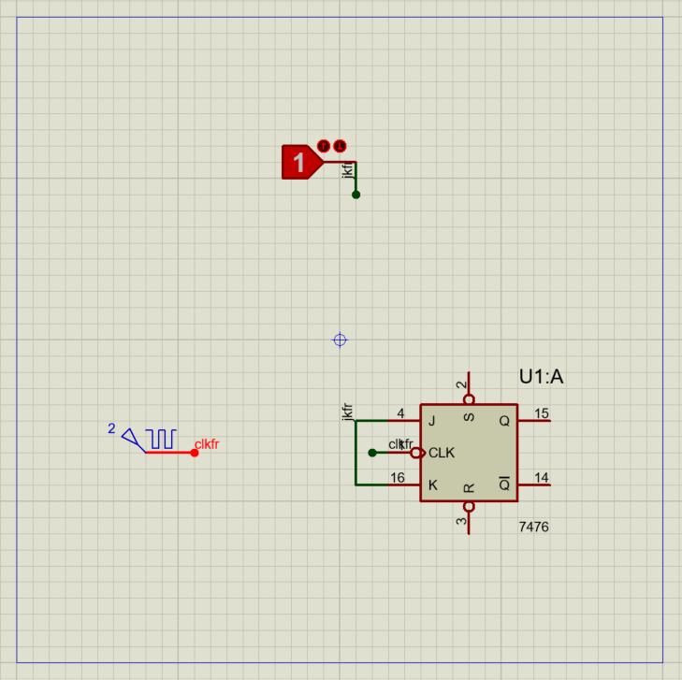
La division d’horloge

Slide 5
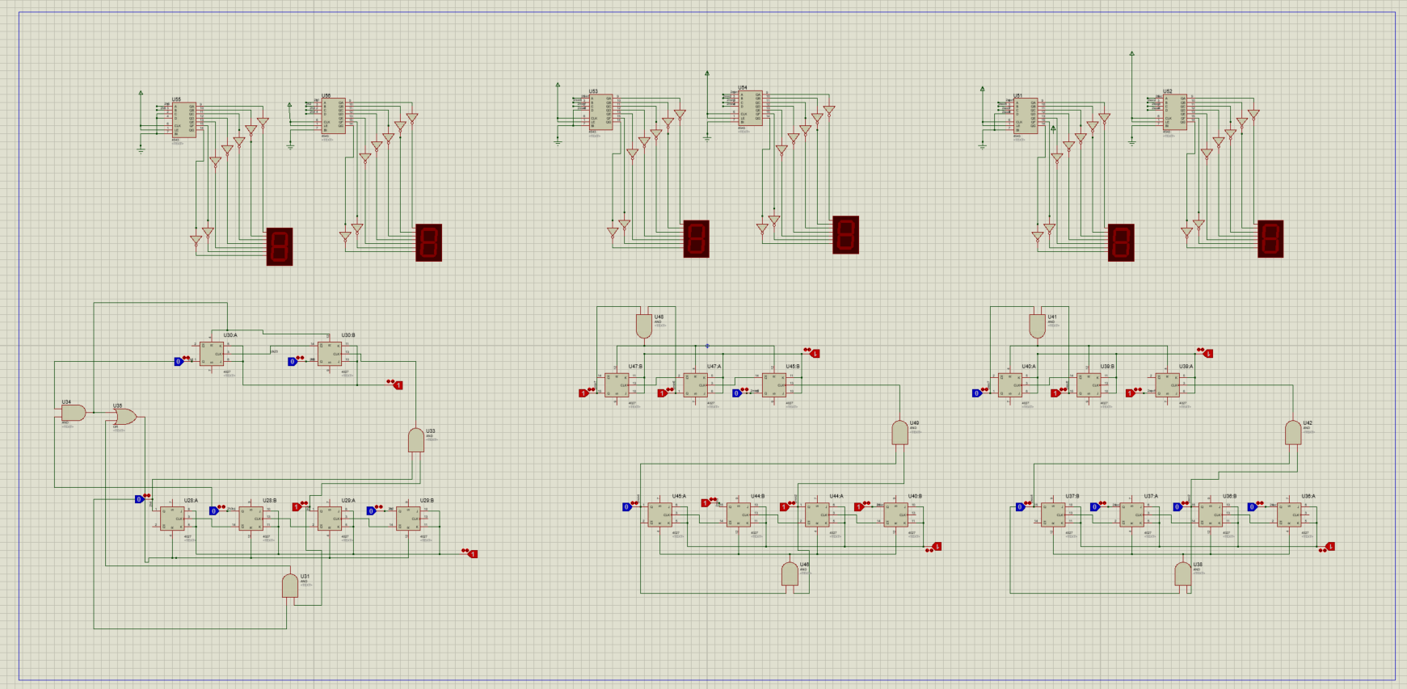
Réglage de l’heure du réveil

Slide 6
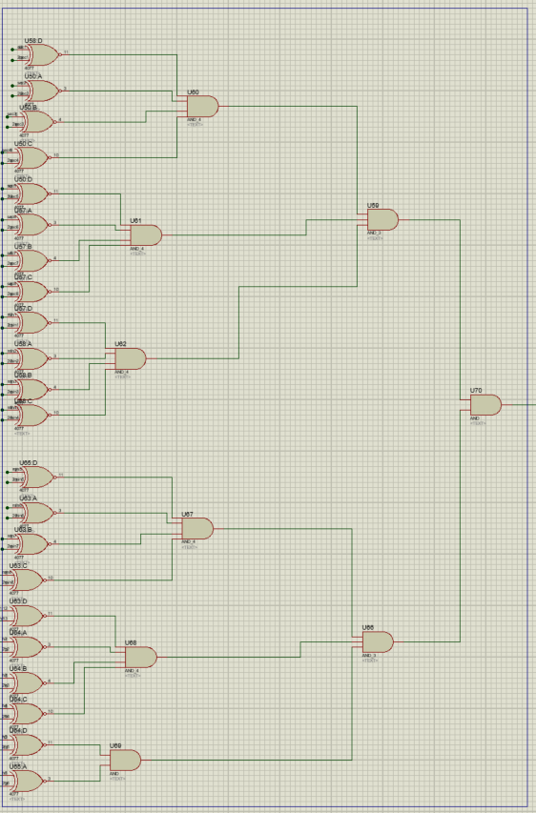
Comparaison numérique

Slide 7
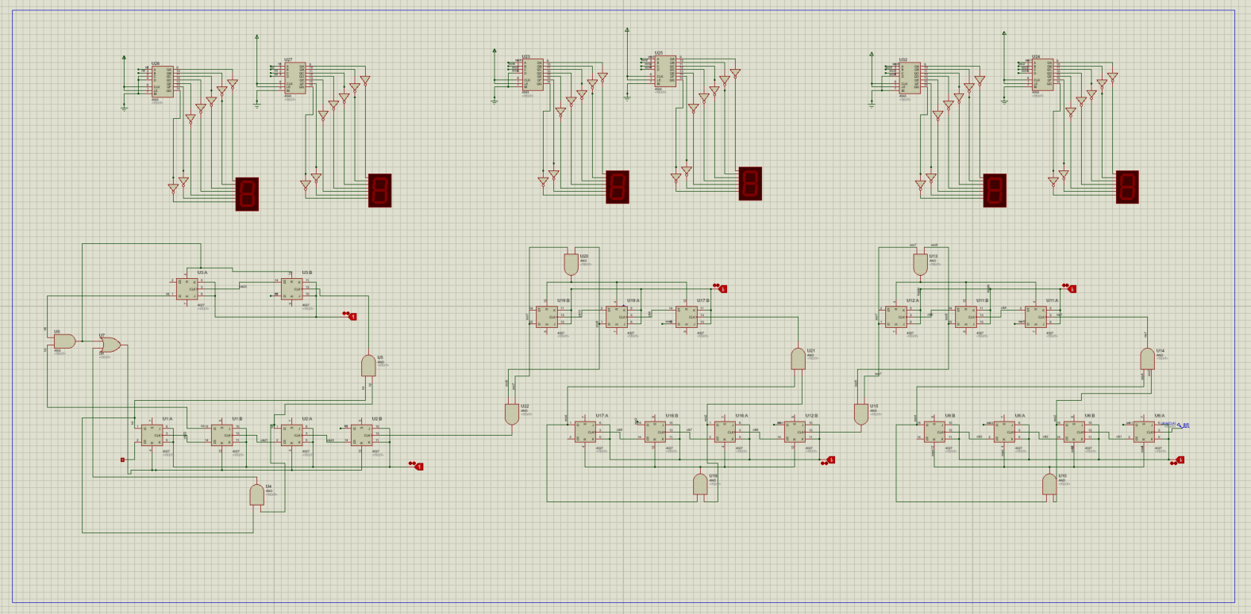
Affichage de l’heure

Slide 8
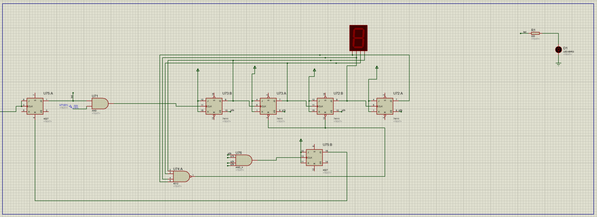
Activation de la led

Slide 9
Travail sur la breadboard : architecture fonctionnelle
Compter le temps
Afficher l’heure
Générer un signal sonore
Régler les paramètres
Afficher le menu
Compter le temps de désactivation
Enregistrer le temps de désactivation
Afficher le temps de désactivation du réveil

Slide 10
Travail sur la breadboard : architecture matérielle
Horloge interne
matrice
buzzer
Encodeur numérique et bouton poussoir
Ecran OLED
capteur à ultrason HCSR04
Enregistrer le temps de désactivation
Ecran OLED

Slide 11

Etat d’avancement
Ce projet pour la mi-soutenance nous a permis de bien comprendre l’architecture
Nous avons bien pris le temps de regarder et de comprendre chacun des composants
Nous allons pouvoir commencer le projet sur la bread board dans de bonnes conditions

